Slide 1
Добро пожаловать на математический факультет!

Slide 2
Математический факультет Тверского государственного университета — один из старейших факультетов в вузе. Подготовка математиков на нём ведётся с 1917 г.
В разное время в университете преподавали такие известные математики как В.М. Брадис, П.П. Коровкин, В.Н. Никольский, А.И. Маркушевич, А.М. Рубинов, А.В. Гладкий, Г.А. Смирнов, В.Г. Шеретов.
В настоящее время математический факультет является основным центром математического образования в Твери и Тверской области, главным источником кадров высшей квалификации с высочайшим педагогическим и научным потенциалом.
Обучение студентов осуществляется по направлениям «Математика», «Математика и компьютерные науки», а также по специальности «Компьютерная безопасность».
Каждое направление подготовки и специальность закреплены за одной из четырёх кафедр: кафедрой математического анализа, кафедрой функционального анализа и геометрии, кафедрой общей математики и математической физики, кафедрой компьютерной безопасности и математических методов управления.

Slide 3
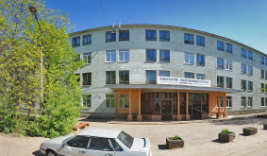
Контактная информация
Адрес: 170002, г. Тверь, Садовый пер., д. 35, ауд. 221 (деканат), 3-й корпус университета.
Тел. деканата: +7 (4822) 58-56-83
Email: math@tversu.ru
Сайт http://math.tversu.ru/
Группа ВК https://vk.com/tversumath
Telegram канал https://t.me/math_tvgu_official
Горячая линия по дистанционному обучению
https://t.me/joinchat/KUJBARleFvSdlpj3iP7BAg

Slide 4
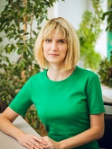
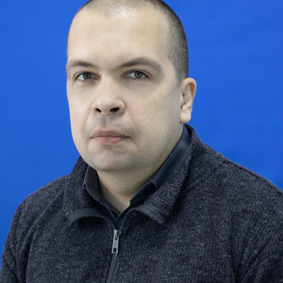
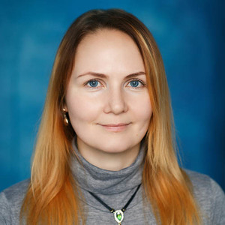
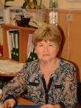
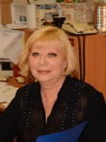
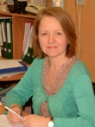
Деканат
ФИО | Должность | Email
Чемарина Юлия Владимировна | Декан | Chemarina.YV@tversu.ru
Миловидов Алексей Евгеньевич | Заместитель декана по учебной работе | Milovidov.AE@tversu.ru
Калугина Ольга Николаевна | Заместитель декана по воспитательной работе | Kalugina.ON@tversu.ru
ФИО | Должность | Email
Редчиц Татьяна Петровна | Специалист по УМР деканата | Redchits.TP@tversu.ru
Царькова Наталья Анатольевна | Специалист по УМР | Tsarkova.NA@tversu.ru
Граф Наталья Александровна | Специалист по УМР деканата | Graf.NA@tversu.ru

Slide 5
Направление подготовки 10.05.01 Компьютерная безопасность
ФИО |  | Email
Чемарина Юлия Владимировна | Руководитель | Chemarina.YV@tversu.ru
Калугина Ольга Николаевна | Тьютор 1 курса | Kalugina.ON@tversu.ru

Slide 6
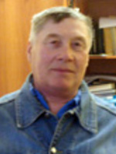
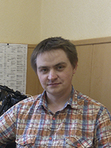
Направление подготовки 02.03.01 Математика и компьютерные науки
ФИО |  | Email
Цветков Виктор Павлович | Руководитель | Tsvetkov.VP@tversu.ru
Михеев Сергей Александрович | Тьютор 1 курса | Mikheev.SA@tversu.ru

Slide 7
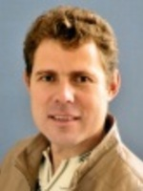
Направление подготовки 01.03.01 Математика
ФИО |  | Email
Голубев Александр Анатольевич | Руководитель | Golubev.AA@tversu.ru
Миловидов Алексей Евгеньевич | Тьютор 1 курса | Milovidov.AE@tversu.ru

Slide 8
Стипендии
Виды выплат:
государственная академическая стипендия (выплачивается всем студентам первого курса, обучающимся в бакалавриате и специалитете)
государственная социальная стипендия;
материальная помощь.
Полная информация по стипендиям и социальным выплатам
По вопросам назначения государственной социальной стипендии, материальной помощи обращаться в службу социальной поддержки
как лично (Студенческий пер., д.13, корп. «А», ком. 406, 407),
так и по телефонам (34-25-64, 34-47-90).
по электронной почте social@tversu.ru
через виртуальную приемную на сайте ТвГУ http://university.tversu.ru (не забыв адресовать вопрос в службу социальной поддержки).
в группе в ВКонтакте по адресу http://vk.com/club87834278.

Slide 9
Стипендии
В связи с тем, что всем студентам-первокурсникам, поступившим для обучения на бюджетную основу по очной форме, в первом полугодии как мера социальной поддержки выплачивается государственная академическая стипендия, каждому обучающемуся необходимо лично в индивидуальном порядке предоставить в бухгалтерию вуза (ректорат, каб. 14) реквизиты банковского счёта национальной платёжной системы МИР. Счета могут быть открыты в Сбербанке, Альфа-банке или банке ВТБ.
Для тех, у кого уже есть карты, необходимо в банке взять реквизиты счёта (там должны быть указаны фамилия, имя, отчество обучающегося, наименование отделения банка, номер счёта) и предоставить их в бухгалтерию вуза.
Для тех, кто не имеет карты, и планирует открыть её с Сбербанке, необходимо лично с паспортом обратиться в отделение Сбербанка на ул. Трёхсвятская, д.8, 1 этаж, окно 25, сообщить что вы являетесь обучающимся ТвГУ и желаете оформить карту МИР для стипендиальных выплат. Договор у ТвГУ заключён именно с этим отделением Сбербанка, поэтому открытая здесь карта будет обслуживаться банком без взимания платы (по картам, открытым в других отделениях, вопрос оплаты за услуги банка необходимо выяснять в самих отделениях).
Для желающих открыть карту в Альфа-банке, рекомендуем обращаться в отделение, расположенное на ул. Желябова, д.3 (напротив гимназии №12).
Для желающих открыть карту в банке ВТБ, рекомендуем обращаться в отделение, расположенное на ул. Новоторжская, д.12 А.

Slide 10
Воинский учёт
Для юношей (РФ), поступивших на 1 курс очной формы обучения (бакалавриат, магистратура, специалитет) до 15 сентября необходимо прибыть для постановки на воинский учёт во Второй отдел ТвГУ!
При себе иметь паспорт и воинский документ (военный билет или удостоверение гражданина подлежащего призыву на военную службу).
Второй отдел находится по адресу:
Студенческий пер. 12, корпус «Б», каб. 312 (тел. 63-02-34)
Дополнительно постановке на воинский учёт подлежат граждане:
-Беларусь;
-Казахстан;
-Туркменистан;
-Таджикистан;
-Армения,

Slide 11
Праздничные мероприятия
1 сентября 2021 г. состоится организационное собрание для всех курсов и направлений. Явка на собрания обязательна.
Для первокурсников необходимо иметь с собой паспорт и 6 цветных фотографий 3x4.
Собрание пройдёт в 10.30 очно в аудитории № 314 (3-й этаж) по адресу: Садовый переулок, д. 35.
Вход в корпус строго в маске.

Slide 12
Праздничные мероприятия
Программа:
Вступительное слово декана математического факультета Ю.В. Чемариной.
Поздравление от компаний-работодателей.
Поздравление от проректора по цифровому развитию и информационным технологиям П.В. Кратовича и проректора по научной и инновационной деятельности А.В. Зиновьева.
Информирование студентов о функционирующей в ТвГУ электронной образовательной среде.
Поздравление от заместителей декана.
Ознакомление с форматами обучения и инструктаж по профилактике коронавирусной инфекции.
Выступление представителей банков.
Общение с тьюторами.
Выборы старост групп.

Slide 13
СПАСИБО ЗА ВНИМАНИЕ!

